Slide 1

Webpack bundle analysis
Дмитрий Вайнер
https://t.me/vki_front
видео

Slide 2
webpack-bundle-compare
Документация
Установка
npm i -D @mixer/webpack-bundle-compare
Подключение в конфиге вебпака
const { BundleComparisonPlugin } = require('@mixer/webpack-bundle-compare'); plugins: [ // ... new BundleComparisonPlugin() ]
npm run build
На выходе build/stats.msp.gz

Slide 3
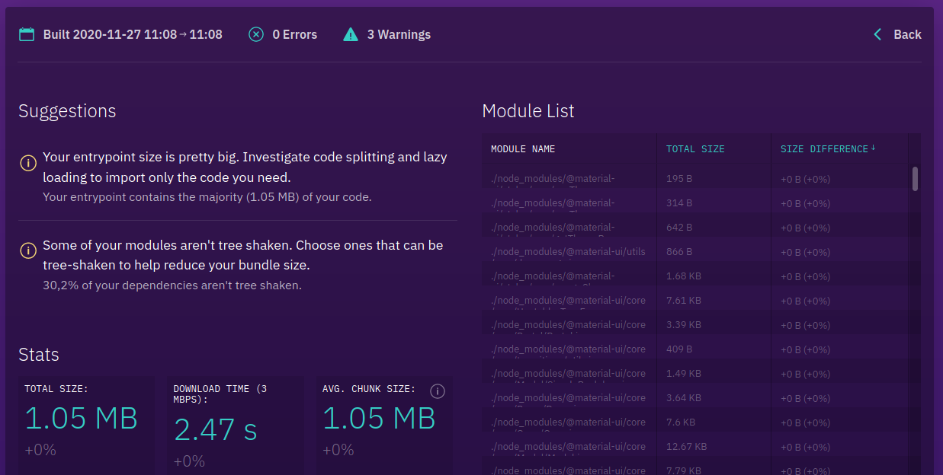
webpack-bundle-compare
stats.msp.gz загрузить на https://webpackbundlecomparison.z5.web.core.windows.net/

Slide 4
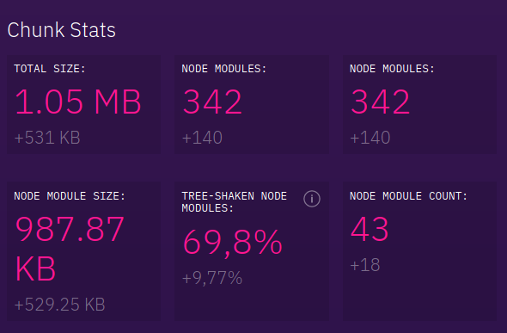
webpack-bundle-compare
Можно сравнивать статы до и после каких-то изменений (поставил Material-UI)

Slide 5
statoscope
Генерация статы
webpack --json > stats.json
Если CRA
npm run build -- --stats

Slide 6
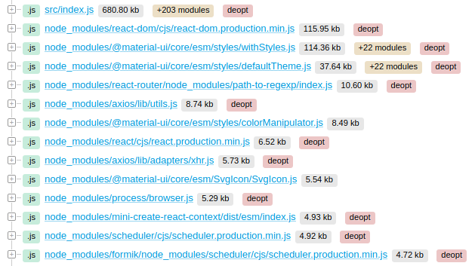
Анализ
На сайте https://statoscope.tech/

Slide 7
Язык JORA
Можно строить запросы по стате на языке JORA
https://discoveryjs.github.io/jora-sandbox/

Slide 8
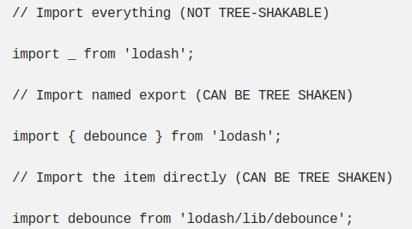
Tree Shaking
Документация
Статья

